Slide 1
Arduino IoT Cloud
Ramírez Torres Martha Diana
Hernández Hernández Juan Manuel
Fomperoza Salgado Ísai

Slide 2

Nombre del servicio: Arduino IoT Cloud
Sitio oficial: https://www.arduino.cc/en/IoT/HomePage
Se trata de una plataforma de desarrollo dirigida a desarrolladores, integradores y simpatizantes con la tecnología interesados en las nuevas tecnologías de comunicación y gestión en la nube de cómputo
Arduino IoT Cloud permite conectar dispositivos a Internet y a otros dispositivos. Esta herramienta hace que la creación de objetos conectados sea rápida, sencilla y segura.

Slide 3
Esquema básico para utilizar el servicio
Pasos necesarios para poder utilizar la plataforma:
Creación de una cuenta (se puede vincular la cuenta de Google)
Ir al sitio correspondiente y ya se puede iniciar el proyecto (es necesario tener una tarjeta de desarrollo compatible)
Medio ambiente de desarrollo: página web - https://create.arduino.cc/iot/things

Slide 4
Componentes básicos
Dispositivos para recopilar datos o controlar algo;
Software para definir el comportamiento del hardware (por ejemplo, Arduino Sketch);
Aplicación en la nube para almacenar datos o controlar de forma remota el equipo.
Dispositivo compatible para usar la nube

Slide 5
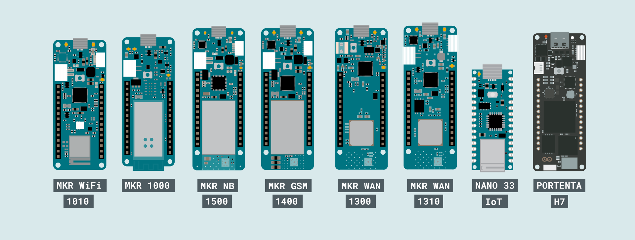
Dispositivos compatibles
También puede llegar a aceptar tarjetas de terceros pero es necesario pagar la membresía

Slide 6


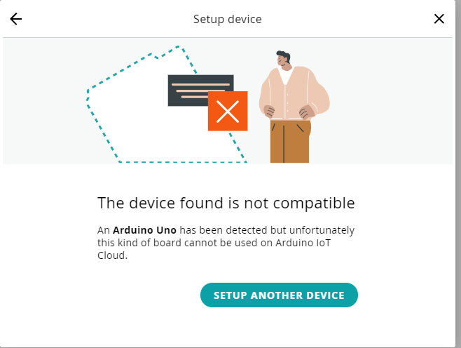

Slide 7
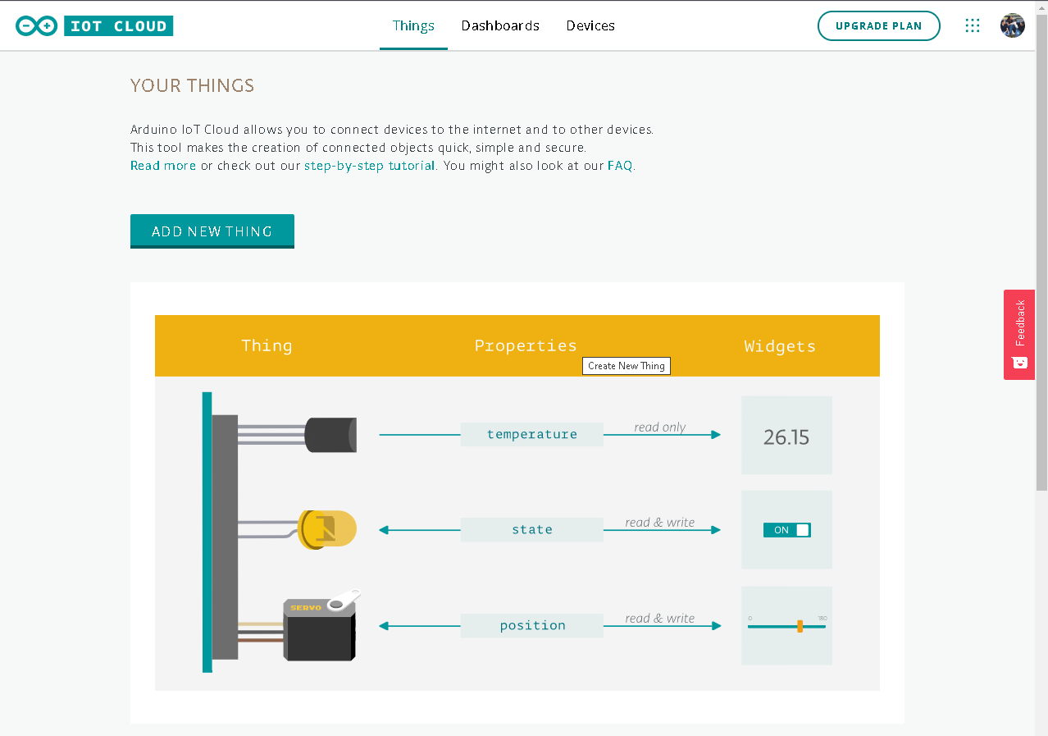

Slide 8
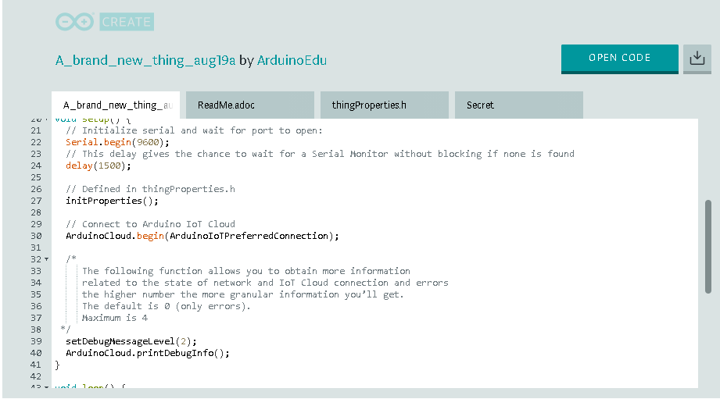
Código
El código se desarrolla prácticamente igual al IDE de Arduino

Slide 9
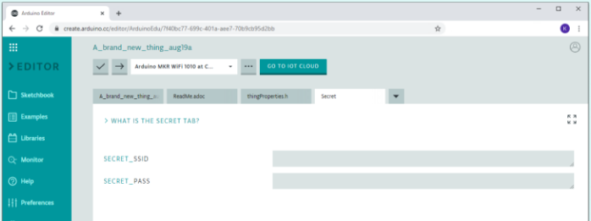
Seguridad
Todas las tarjetas oficiales de Arduino vienen con el ECC-508 cripto-chip, asegurando que todos los datos transferidos y almacenados en la nube son seguros.
Los bocetos generados a partir de la nube también generan automáticamente un encabezado adicional de archivos, con una interfaz para introducir sus credenciales de la red

Slide 10
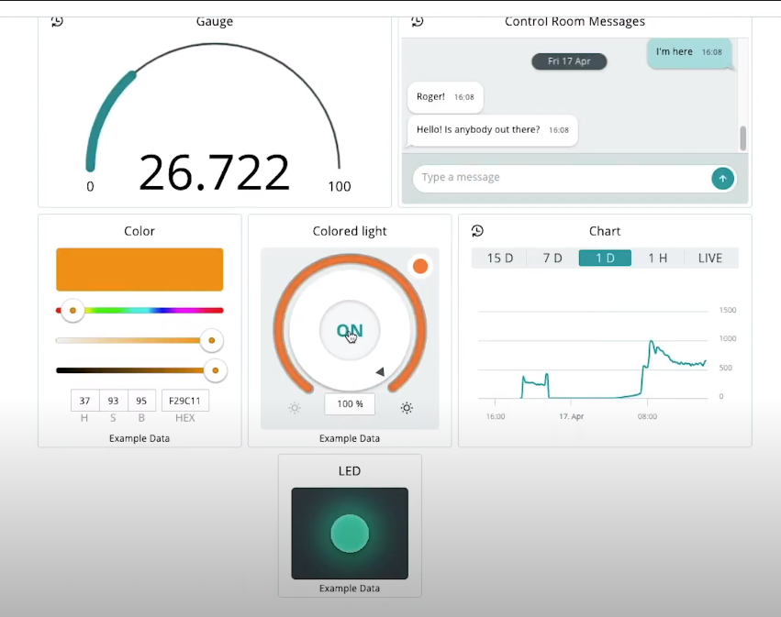
(Frontend)

Slide 11
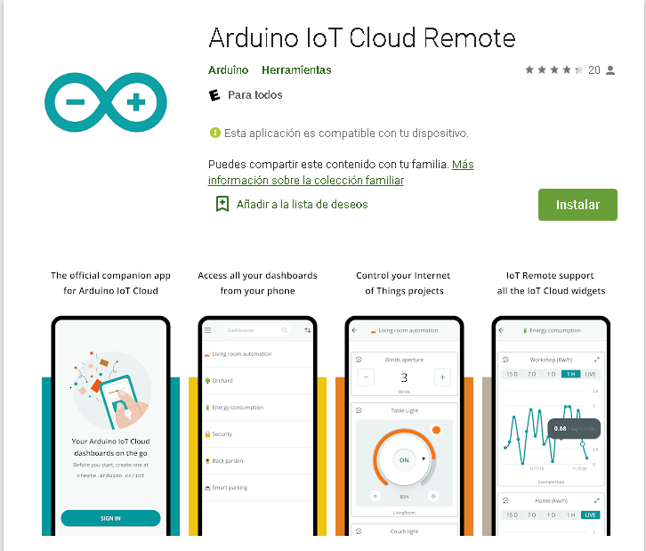
Aplicación remota
Cuenta con Arduino IoT Cloud Remote disponible para Android y IOS la cual nos permite controlar desde nuestro celular.

Slide 12
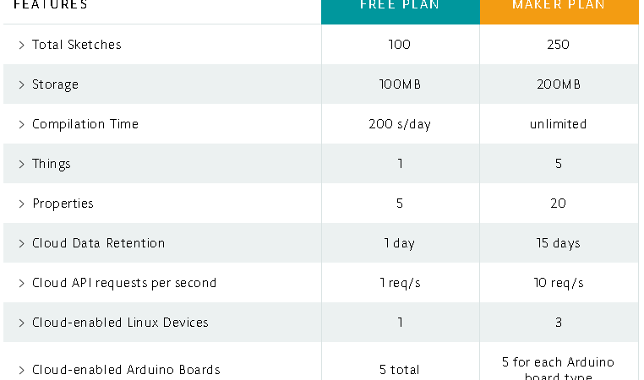
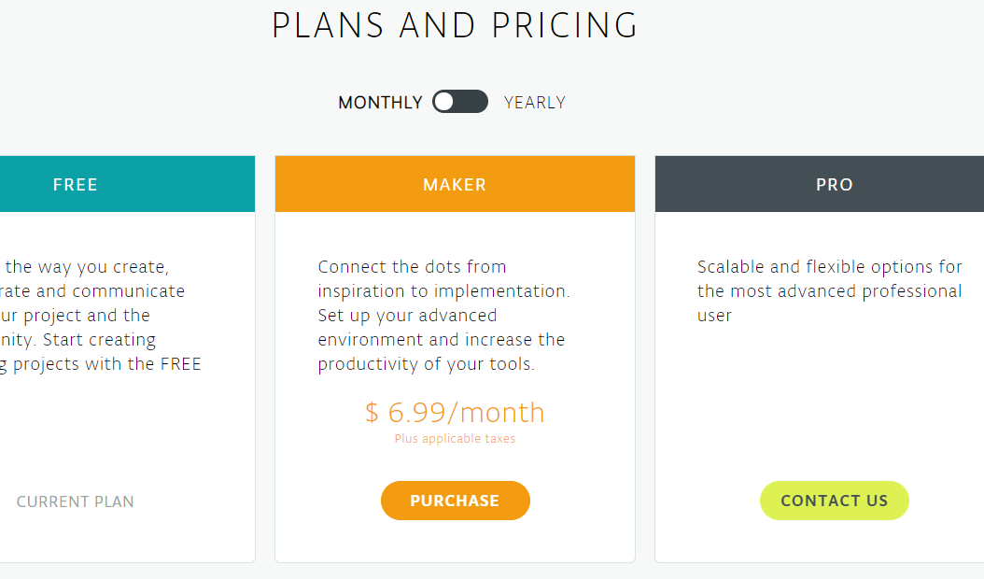
Membresías

Slide 13
Video demostrativo
https://www.youtube.com/watch?v=hrwrhwFa74k

Slide 14

Gracias
ALGUIEN@EJEMPLO.COM

